Slide 1



Slide 2

18
7

Slide 3

граждане Российской Федерации, обучающиеся в образовательных организациях Костромской области и проявившие себя в одной из конкурсных номинаций
в течение 2015 года

Slide 4

Мастерство
Лидерство
Открытие

Slide 5



выдвижение претендентов на участие
подготовка самопрезентации номинанта (эссе «Что такое успех»), 2 мин., запись на видео
сбор портфолио с информацией о событиях и достижениях номинанта за 2015 год
информирование об успехах и достижениях номинантов в местных СМИ и Интернет-ресурсах
регистрация и размещение материалов участника на портале «Образование Костромской области»

Slide 6



г. Кострома, ул. 1 мая, 12, 2 этаж, каб. 14 б
(Дворец творчества)

Slide 7


Прием конкурсных материалов
Конкурсные просмотры и собеседования с участниками, оценка материалов портфолио
Съемка сюжетов с конкурсных отборов Областной телерадиокомпанией «Русь»

Slide 8


27 лауреатов по 9 в каждой из 3 номинаций
Съемки репортажей и прокат фильмов об участниках финала
(визитных карточек) финалистов областной телерадиокомпанией «Русь»
Открытое голосование за лучшего финалиста в каждой номинации
Экспертиза материалов участников региональной конкурсной комиссией
Подведение итогов конкурса. Определение 9 победителей (1,2 и 3 место в каждой из 3 номинаций)

Slide 9




3 победителя (1,2,3 место)
в каждой из 3 номинаций конкурса

Slide 10

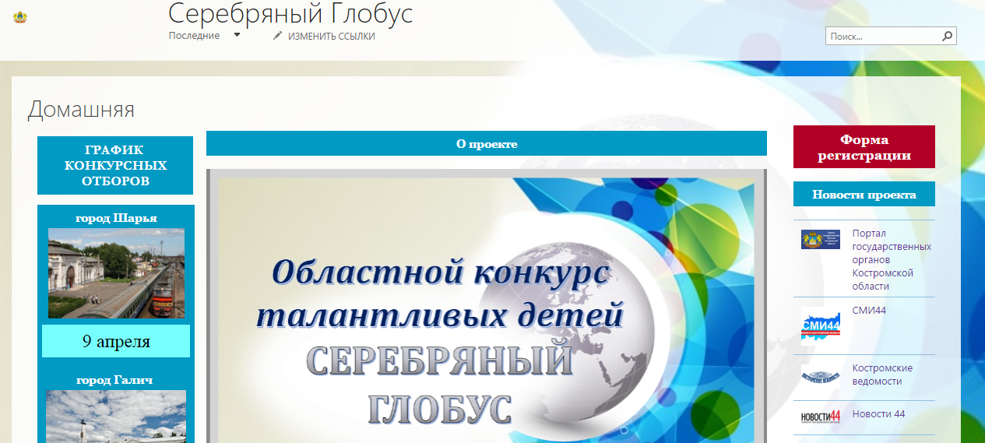
http://www.eduportal44.ru/SG

Slide 11
Регистрация участника
С 1 марта. Не позднее 31 марта.
Регистрация в специальной форме на портале «Образование КО».
Во вложении к форме регистрации размещаются:
представление муниципального органа, осуществляющего управление в сфере образования,
информационная карта участника;
цветной фотопортрет 6x4 и жанровую фотографию в электронном виде.
Заявившимися считаются зарегистрировавшиеся до 31.03 на сайте конкурса. Участниками - те, чьи документы с представлением муниципалитета сдали 4-5 апреля. Еще раз отбор фактически произойдет во время просмотров 9, 16 и 23 апреля - не будут допущены те, кто не собрали портфолио

Slide 12
Материалы участника
Заявительные материалы муниципального этапа | Конкурсные материалы межмуниципального этапа
представление муниципального органа, осуществляющего управление в сфере образования, с описанием «успеха» номинанта, относящегося к 2015 году, и процедуры выдвижения; заявление номинанта на участие в конкурсе; заявление о согласии родителей на обработку персональных данных участника конкурса; - цветной фотопортрет 6x4 и жанровую фотографию в электронном виде; - информационная карта номинанта конкурса. | Портфолио номинанта: - материалы и документы, подтверждающие достижения номинанта: дипломы, грамоты, сертификаты, благодарственные письма, публикации в СМИ (копии); - эссе на тему «Что такое успех?» (видеозапись); - проекты, творческие работы, фотографии, чертежи, видео сюжеты и т.п. по усмотрению номинанта
4 – 5 апреля в помещении ГКУ ДО КО «Дворец творчества» по адресу: г. Кострома, ул. 1 Мая, д.12 с 10.00 до 16.00 | На конкурсные просмотры: 9 апреля- Шарья, 16 - Галич, 23 - Волгореченск

Slide 13
Материалы участника
Конкурсные материалы регионального этапа
представление муниципального органа, осуществляющего управление в сфере образования, с описанием «успеха» номинанта, относящегося к 2015 году, и процедуры выдвижения; заявление номинанта на участие в конкурсе; заявление о согласии родителей на обработку персональных данных участника конкурса; - цветной фотопортрет 6x4 и жанровую фотографию в электронном виде; - информационная карта номинанта конкурса. | Портфолио номинанта: - материалы и документы, подтверждающие достижения номинанта: дипломы, грамоты, сертификаты, благодарственные письма, публикации в СМИ (копии); - эссе на тему «Что такое успех?» (видеозапись); - проекты, творческие работы, фотографии, чертежи, видео сюжеты и т.п. по усмотрению номинанта
Экспертные листы и протоколы межмуниципальных конкурсных отборов
Критерии: 14.06-31.08 -соответствие заявленной номинации, - содержательность и цельность представленных материалов, - доказательность событий (успеха) и характеристик номинанта, - эмоциональность и позитивность в подаче материалов, - социальная оценка (признание) и публичность достижения

Slide 14
Региональный этап
Телевизионная версия
Областная телерадиокомпания «Русь» проводит:
- съемку репортажей (визитных карточек) 27 финалистов 28.04-14.06
- Прокат программ о проведении отборочных туров конкурса (9 программ) 10.05-07.06
- Сюжет в программу «Время новостей» о старте голосования за участников 8.06
- Прокат фильмов, открытое голосование за лучшего финалиста в каждой номинации 14.06-31.08
Подведение итогов зрительского голосования 11.09

Slide 15
Финал конкурса
11 сентября
Включает:
- концертную программу с участием лауреатов, групп поддержки, экспертов, творческих коллективов,
- объявление победителей открытого голосования,
- объявление и награждение победителей по итогам работы региональной Конкурсной комиссии и открытого голосования,
- съемки финала конкурса.
Общий балл, набранный номинантом равняется сумме баллов, поставленной 5 экспертами на региональном этапе , баллов, полученных на собеседовании по результатам межмуниципального этапа и итогов открытого голосования, организуемым областной телерадиокомпанией «Русь».

Slide 16
Контактная информация
об оргкомитете
адрес: г. Кострома, м/р-н Юбилейный, д.10,
тел/факс: 8(4942) 416606,
e-mail: cdod_kos@mail.ru
ГКУДО КО «Центр «Одаренные школьники»

